Slide 1
Angles dans un cercle

Slide 2
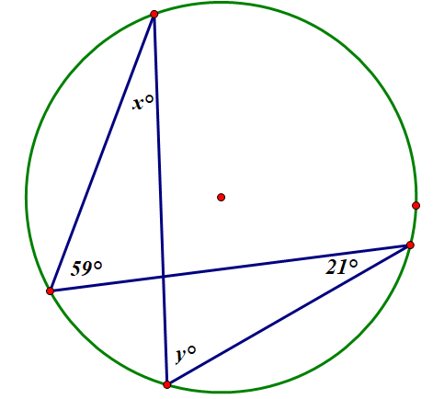
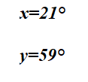
POUR LES EXERCICES SUIVANTS, UTILISE D1 ( LES OREILLES DE LAPIN)

Slide 3
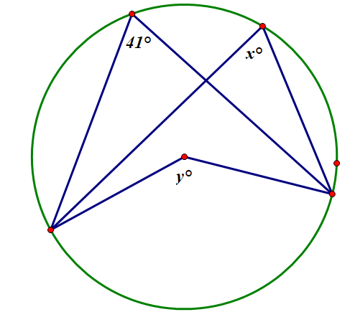
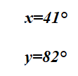
POUR LES EXERCICES SUIVANTS, UTILISE D2 (MOUSTACHE)

Slide 4
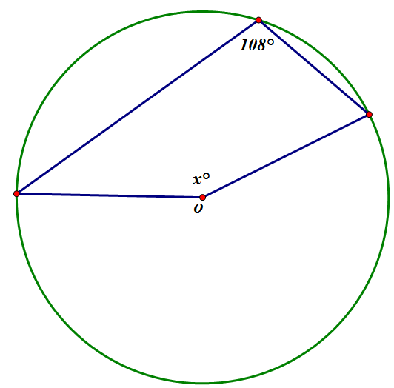

Slide 5
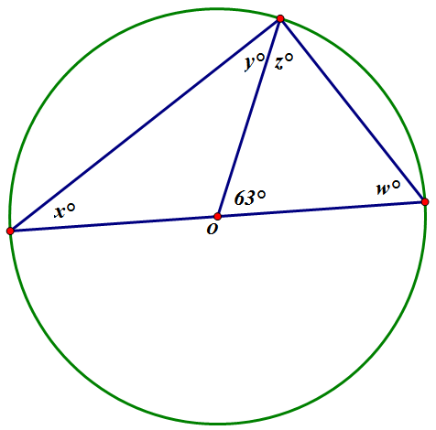

Slide 6
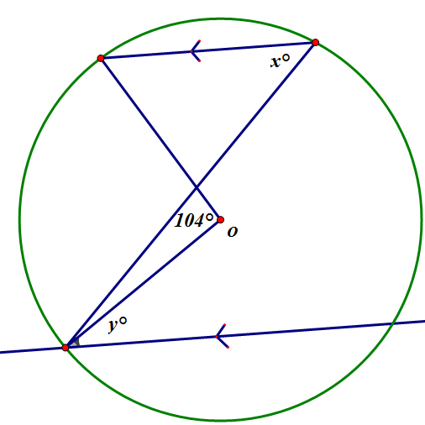
EXERCICES OU ON UTILISE D1, D2 ET C1 COMBINÉS ☺

Slide 7
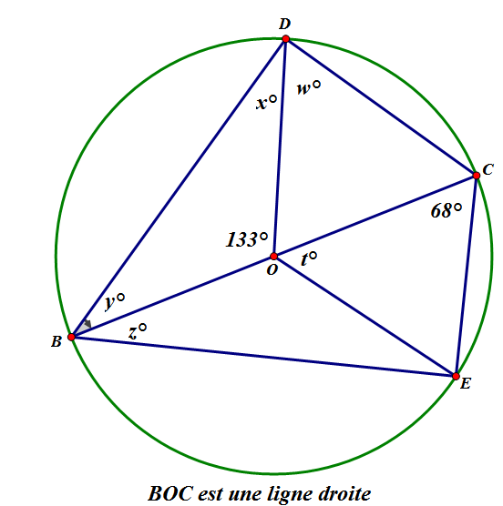

Slide 8
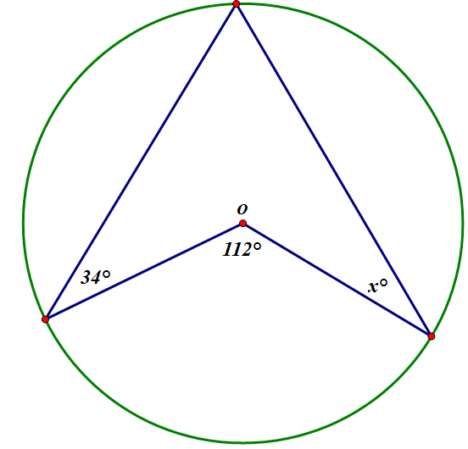
Segment auxiliaire nécessaire

Slide 9
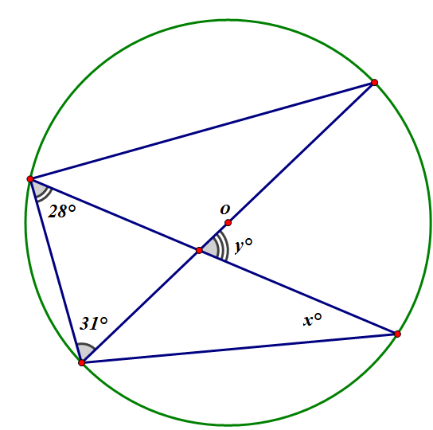

Slide 10
